Slide 1


政治学通论
国家治理

Slide 2
“ PART ONE”
国家治理的内涵

Slide 3
政治统治
1.特点：
以维护政治权利主体地位为出发点
以建构政治权威与服从关系为基本内容
以社会公共伦理的正当性为道义依据
以把矛盾和冲突控制约束在政治秩序范围内作为政治功能
以政治和社会的安全稳定为价值取向
2.方式：
强治、法治、德治、理治、绩治、心治
政治管理
1.职能：
实现社会共同利益
协调和规制利益矛盾和利益关系

Slide 4
治理与统治、管理的区别：
权力主体不同、权力性质不同、权力运行向度不同、权力来源不同、
作用所及范围不同
“治理”概念：
不再依赖政府的权威或强制力
多中心的合作共治

Slide 5
国家治理
national governance，country’s governance,state governance
= 治国理政：
治理主体在一定的政治观念指导和一定的政治制度规范下，以国家机构为中心，采用政策法令、制度规定等方法手段，治理国家和处理政务的一种政治行为。

Slide 6
“ PART TWO”
国家治理能力

Slide 7
基础性国家能力
强制能力
汲取能力
濡化能力
认证能力
规管能力
统领能力
再分配能力
吸纳和整合能力

Slide 8
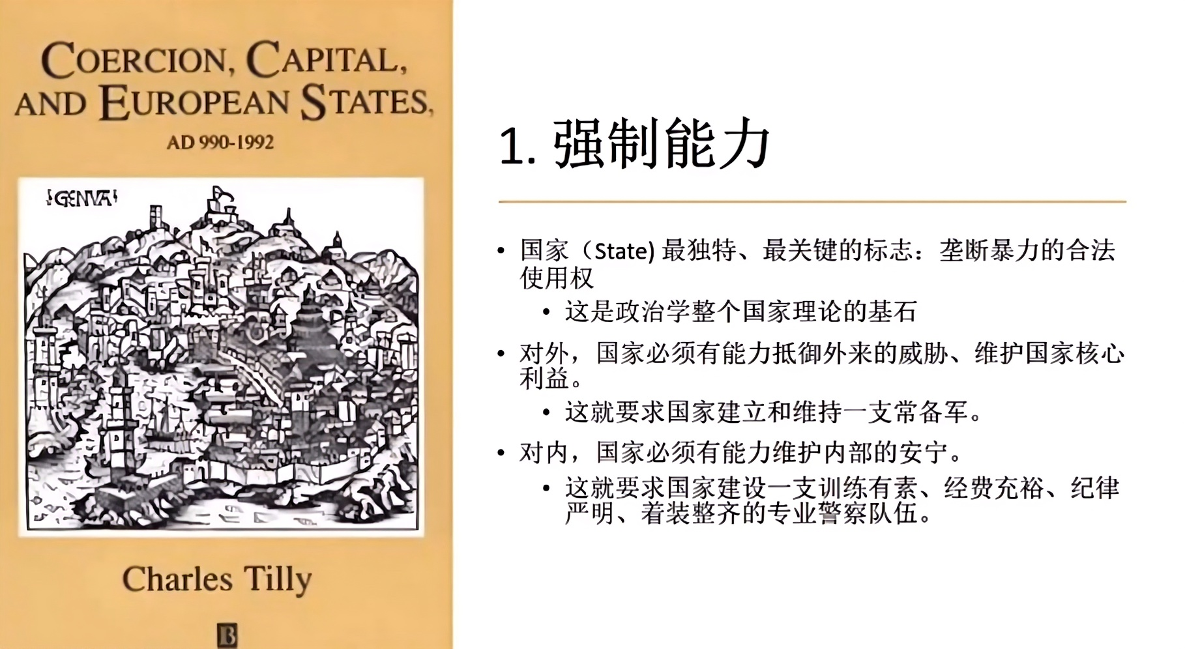

Slide 9
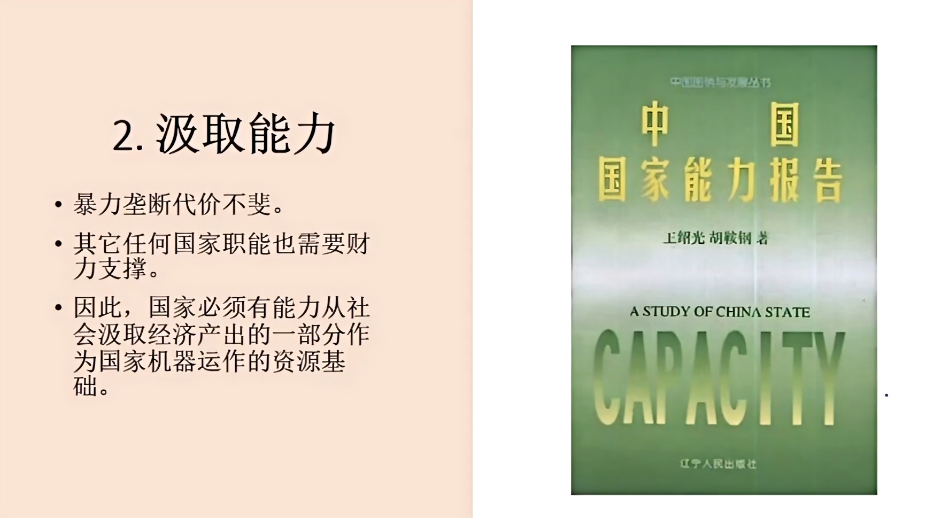

Slide 10
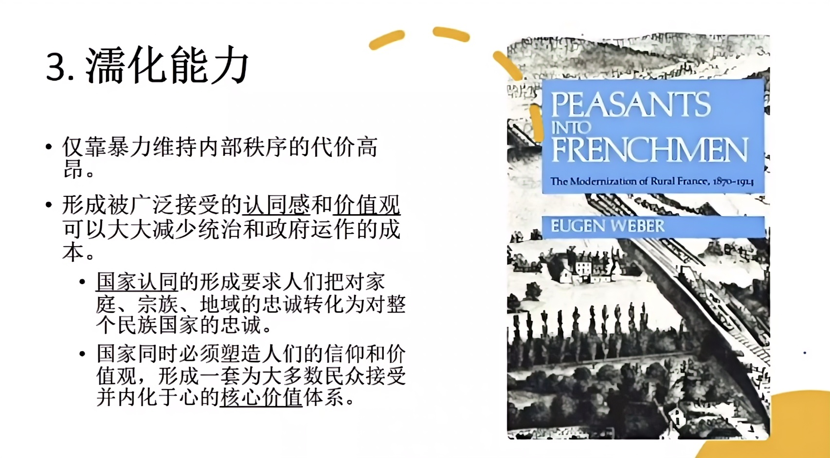

Slide 11
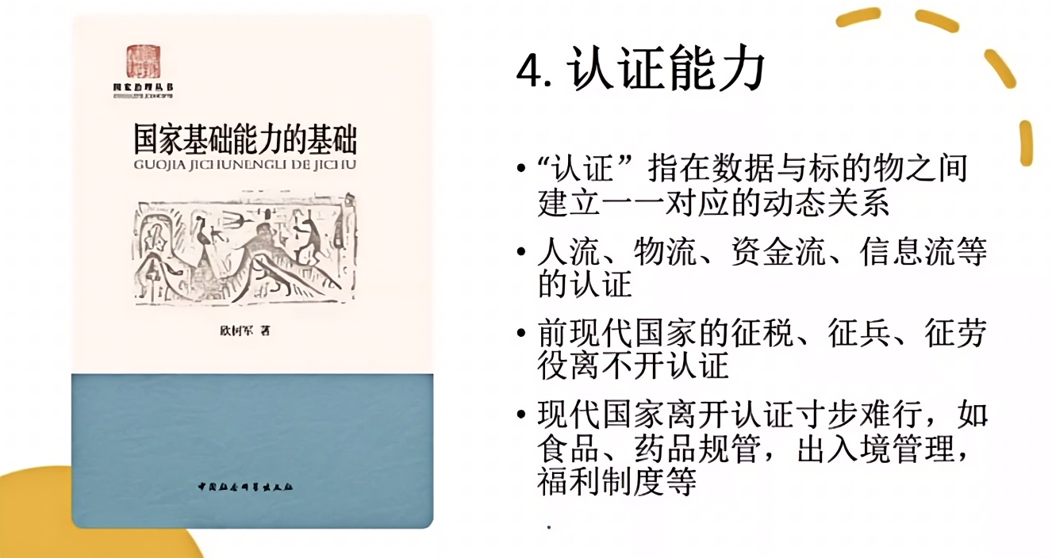

Slide 12
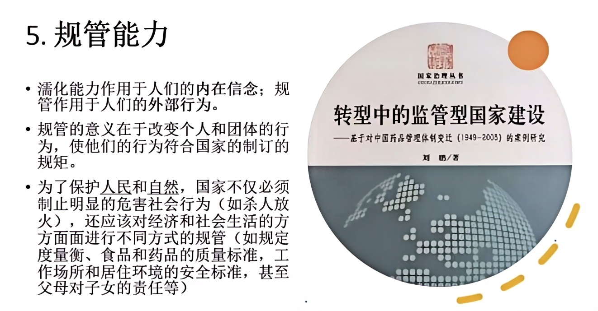

Slide 13
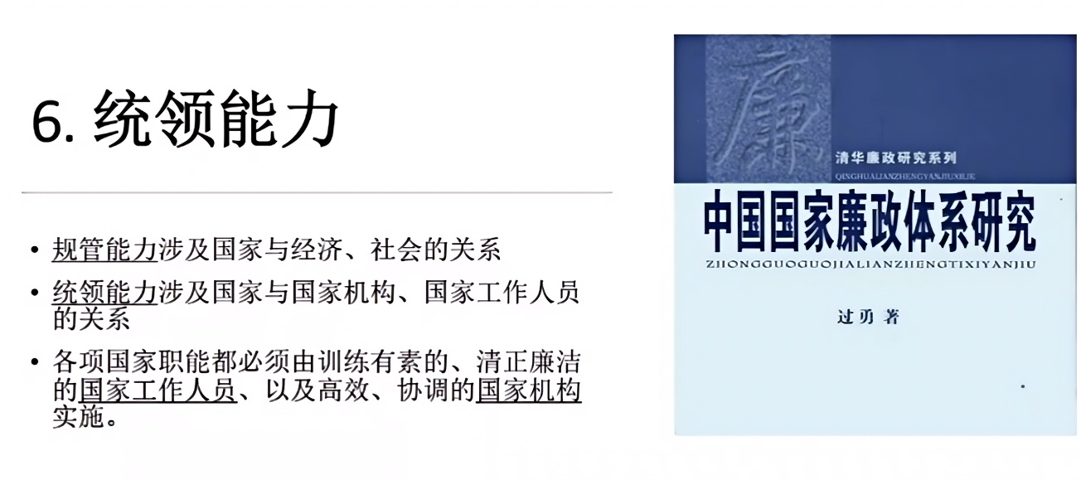

Slide 14
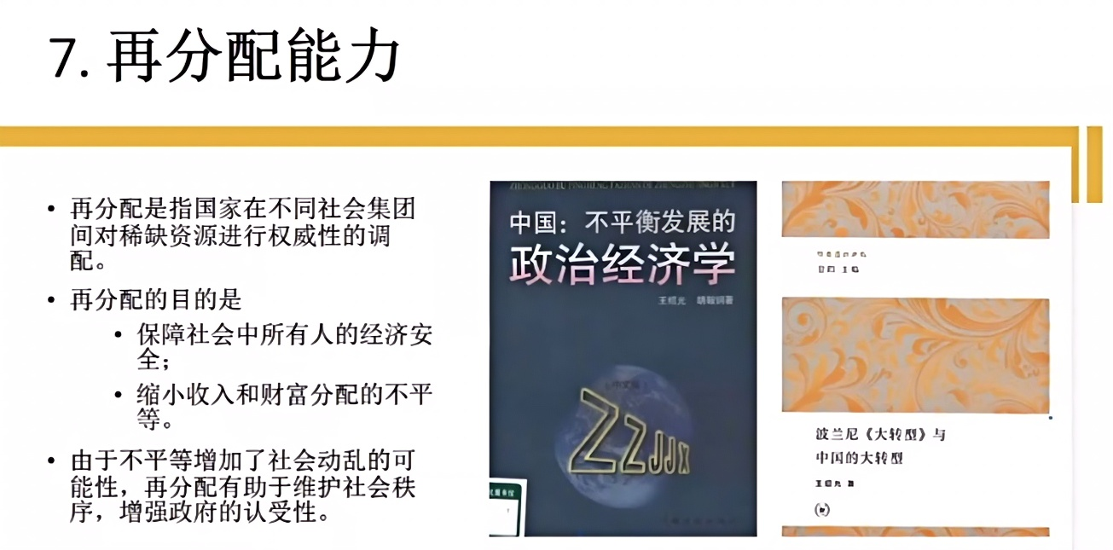
7.再分配能力

Slide 15
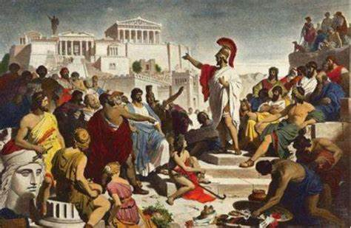
8.吸纳整合能力
吸纳能力主要涉及国家对社会中各种资源、人力以及诉求等要素的吸收和纳入。
整合能力是将吸纳进来的各种要素进行有机组合、协调，使其形成一个有机整体，共同服务于国家目标的能力。
吸纳是整合的前提，整合是吸纳的目的和升华。

Slide 16
“ PART THREE”
失败国家、脆弱国家与善治

Slide 17
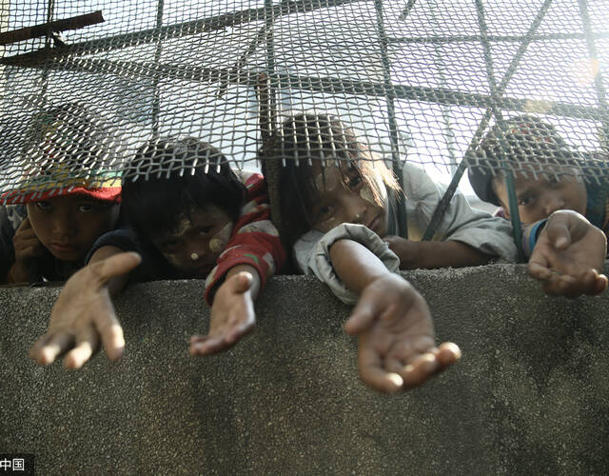
失败国家 脆弱国家
外溢

Slide 18
善治 善治就是使公共利益最大化的公共管理过程 善治基本要素有合法性、透明性、责任性、法治、回应性和有效性

Slide 19
“ PART FOUR”
国家治理难题

Slide 20
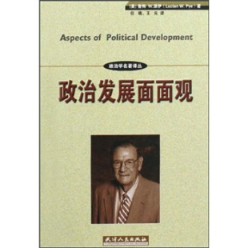
逻辑结构
六个重大危机（P81-84）
认同危机
参与危机
合法性危机
整合危机
贯彻危机
分配危机

Slide 21

生态危机
政治外溢危机
数字技术危机
跨国犯罪危机
公共卫生危机
“未来”的危机

Slide 22
“ PART FIVE”
中国特色治理体系

Slide 23
中国特色社会主义
最本质的特征是
中国共产党领导
党的十九大通过的
《中国共产党章程（修正案）》
党的二十大通过的
《中国共产党章程（修正案）》
《中国共产党章程（修正案）》确认了党的领导在中国特色
社会主义中的地位，也就确定了党在国家治理中的核心领导地位。

Slide 24
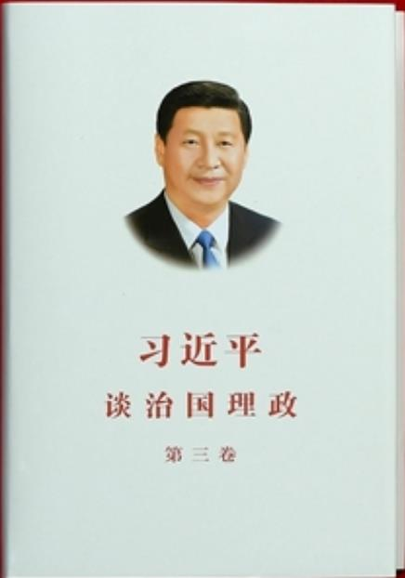
一、谱写新时代中国特色社会主义新篇章
二、坚持和加强党的全面领导
三、完善和发展我国国家制度和治理体系
四、坚持以人民为中心
五、决胜全面建成小康社会，决战脱贫攻坚
六、推动全面深化改革实现新突破
七、形成全面开放新格局
八、增强忧患意识，防范化解风险挑战
九、推动经济高质量发展
十、积极发展社会主义民主政治
十一、铸就中华文化新辉煌
十二、提高保障和改善民生水平
十三、促进人与自然和谐共生
十四、把人民军队全面建成世界一流军队
十五、维护香港、澳门长期繁荣稳定，
推进祖国和平统一
十六、深入推进中国特色大国外交
十七、携手构建人类命运共同体
十八、推动共建“一带一路”走深走实
十九、不忘初心、牢记使命，
把党的自我革命推向深入

Slide 25
中国共产党是中国工人阶级的先锋队，同时是中国人民和中华民族的先锋队，是中国特色社会主义事业的领导核心，代表中国先进生产力的发展要求，代表中国先进文化的前进方向，代表中国最广大人民的根本利益。
两个先锋队
一个领导核心
三个代表

Slide 26
推进国家治理体系和治理能力现代化是完善和发展中国特色社会主义制度的必然要求，是实现社会主义现代化的应有之义。

Slide 27
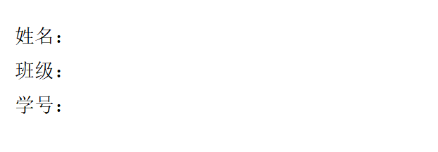
请谈一谈，新时代青少年国家认同建构困境与对策？

